Slide 1

Всероссийский конкурсный отбор проектов «Женщины за здоровое общество»
«Феникс» – клуб сноуборда и горных лыж
Здоровый образ жизни
Руководитель команды: Жданова Татьяна Андреевна, Россия, Мурманская область, г. Полярные Зори

Slide 2
Проблематизация. Актуальность проекта
Проект клуб сноуборда и горных лыж «ФЕНИКС» направлен на освоение спортивного потенциала территории (г. Полярные Зори, Мурманская обл., выезд на ГК «Большой Вудьявр» г. Кировск), связанного с возможностью развития массового горнолыжного спорта, сноубординга, а также уникальной возможности сочетания на одной площадке зимних и летних видов спорта (горные лыжи, сноуборд, SUP – борд), предоставление разных услуг, в зависимости от времени года и от особенностей погоды.
1.
2.
Катание на горных лыжах, сноуборде, сапборде способствует улучшению осанки, развивает мускулатуру, координацию движений и дает полный контроль над собственным телом, сжигает много калорий, улучшают метаболизм и является одним из лучших способов противостояния сезонной депрессии.
Аудитория потребителей горнолыжных услуг, как разновидности отдыха и развлечения, в нашей стране выглядит следующим образом: 12-16 лет - 10%, 16-20 лет - 15%, 20-25 лет - 25%, 25-35 лет - 45%, 35 - более - 5%. Мурманская область стала одним из наиболее популярных направлений среди горнолыжных курортов. Этой зимой здесь отдыхал каждый четвертый любитель экстрима.
3.

Slide 3
Целевая аудитория
Целевой группой потребителей станут дети от 4 лет (дошкольники), школьники, подростки, взрослые, которые хотят научиться и совершенствовать навыки катания на горных лыжах, сноубордах, а также получить навыки управления сапбордом, совершать безопасные водные прогулки по живописным маршрутам в сопровождении опытных инструкторов, как индивидуально, так и всей семьей или организованной группой. Семейное положение, национальность, образование не имеет значения. Также целевой группой потребителей могут юридические лица, желающие организовать досуг для своих работников.
В качестве потенциальных потребителей предоставляемых горнолыжной базой услуг можно рассматривать всё население Мурманской области, которое имеет доход от 50 тыс. рублей в месяц.
Целевая аудитория потребителей горнолыжных услуг, как разновидности отдыха и развлечения, в нашей стране выглядит следующим образом: 12-16 лет - 10%,16-20 лет - 15%, 20-25 лет - 25%, 25-35 лет - 45%, 35- более - 5%. Мурманская область стала одним из наиболее популярных направлений среди горнолыжных курортов. Этой зимой здесь отдыхал каждый четвертый любитель экстрима.

Slide 4
Стадия проекта. Зрелость проекта
Активный проект (продумана архитектура проекта собрана команда, понятны ресурсы, источники продвижения проекта, реализация начата/продолжается)

Slide 5
Миссия проекта. Цели и задачи проекта
Обучение катанию на сноуборде, горных лыжах и сапборде для детей, и взрослых с выездом на горнолыжные курорты Мурманской области (зимний период), озера Мурманской области (летний период).
Цели и задачи
1.
развитие, пропаганда и популяризация горнолыжного спорта, сноубординга и сапбординга
1.
вовлечение максимального количества детей, подростков и взрослых в систематические занятия горными лыжами, сноубордом и сапбордом
повышение роли горнолыжного спорта, сноубординга и сапбординга во всестороннем и гармоничном развитии личности, укреплении здоровья и формировании здорового образа жизни у подрастающего поколения
2.
2.
проведение и участие в любительских соревнованиях по горнолыжному спорту, сноубордингу и сапбордингу
3.
укрепление семейных связей, совместное времяпровождение на свежем воздухе и общее семейное хобби
3.
привлечение как можно большей аудитории к зимним видам спорта, активному образу жизни и времяпрепровождению на открытом воздухе

Slide 6
Суть проекта
Проект направлен на освоение спортивного потенциала территории ,связанного с возможностью развития массового горнолыжного спорта, сноубординга и сапбординга, а также уникальной возможности сочетания на одной площадке зимних и летних видов спорта.
Разработаны программы обучения. Будут предложены индивидуальные, групповые занятия как часовые, так и многодневные.
Проект реализуется на горнолыжном комплексе «Салма» в г. Полярные Зори, регулярно проводятся занятия и тренировки для детей и взрослых, как новичков, так и для тех, кто уже уверенно катается. Ученики принимают участие в любительских соревнованиях как летом, так и зимой.

Slide 7
Механика проекта
Изучение целей и задач клиента. Формирование команды. Создание архитектуры для работы клуба. Написание стратегии запуска клуба и его реализации. Проект уже реализовывается. Совершенствование и участие в соревнованиях.
Инструменты:
1. Кадровые (квалифицированные специалисты)
2. Материально-технические (оборудование)
3. Планирование занятий и тренировочного процесса
4. Техника непрерывного совершенствования
Последовательность:
1.Разработка методических материалов для реализации проекта (методические пособия по обучению, разработка маршрутов и т.д.)
2.Закупка оборудования и снаряжения
3. Реклама
4.Реализация

Slide 8
Основные результаты проекта
Увеличение числа лиц, вовлеченных в занятия горнолыжном спортом: детей младшего возраста 4-7 лет, школьников, подростков, их родителей, и всех желающих попробовать свои силы в новой активности.
Улучшение взаимоотношения детей со своими родителями, т.к. родители разделяют интересы детей и поддерживают их морально-эмоциональный
настрой на достижение результатов.
Провести соревнования и принимать участие в любительских стартах, с целью совместного досуга родителей и детей
Улучшение материально-технической базы (лето-сапборды, зима горные лыжи т сноуборды для детей)

Slide 9
Информация о текущем статусе реализации проекта
Регулярно проводятся занятия и тренировки для детей и взрослых, как новичков, так и для тех, кто уже уверенно катается. Тренировка команд (корпоративный спорт). Ученики принимают участие в любительских соревнованиях как летом, так и зимой.
https://profkomaer.ru/tpost/nugabvr6d1-kubok-zori-rosatoma
https://vk.com/phenix_club?from=groups
По данным аналитиков NF Group, на основе исследования International Report on Snow & Mountain Tourism, проведённого компанией Laurent Vanat, в России сноубордингом и горнолыжным спортом занимаются 4,2 млн человек, что составляет 3% населения страны. За сезон 2022/2023 проведено 175 занятий по горным лыжам и сноуборду, 2023/2024 228 занятий, сезон 2024/2025 еще идет, уже проведено 248 занятий. Летом 2024 г. запущен проект «В поход на сапах», проведено 27 походов. Летом 2025 г. проект будет иметь продолжение.

Slide 10
Каналы продвижения проекта
Указываются каналы продвижения проекта, которые преимущественно будут использованы. Здесь важно указать: наименование ресурсов, предоставить конкретную ссылку на ресурс, указать относительно каждого канала продвижения инструменты продвижения
Социальная сеть Вконтакте
https://vk.com/phenix_club?from=groups
Ведение группы Вконтакте, анонс мероприятий, тренировочный процесс (фото, видео)
Горнолыжный комплекс «Салма»
https://vk.com/salmaskipz?from=groups
Размещение рекламы клуба и визитные карточки у администратора.
Практические занятия
Участие в мастер-классах и соревнованих

Slide 11
Ресурсы
1.
4.
У клуба есть 2 высококвалифицированных тренера
В наличии 2 автомобиля для организации поездок на горнолыжные комплексы Мурманской области, в летний период – озера.
2.
В наличии зимний и летний инвентарь (горные лыжи, сноуборды, сапборды)
5.
Необходимо улучшить материально-техническую базу, закупка гидрокостюмов и сухих костюмов, закупка сапбордов для детей.
3.
В наличии инвентарь для постановки спортивных трасс
6.
Есть необходимость приобрести микроавтобус для комфортной организации поездок.

Slide 12
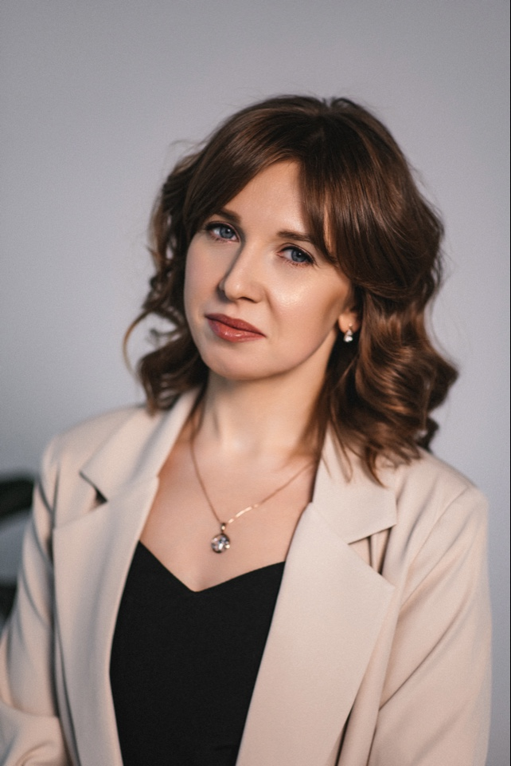
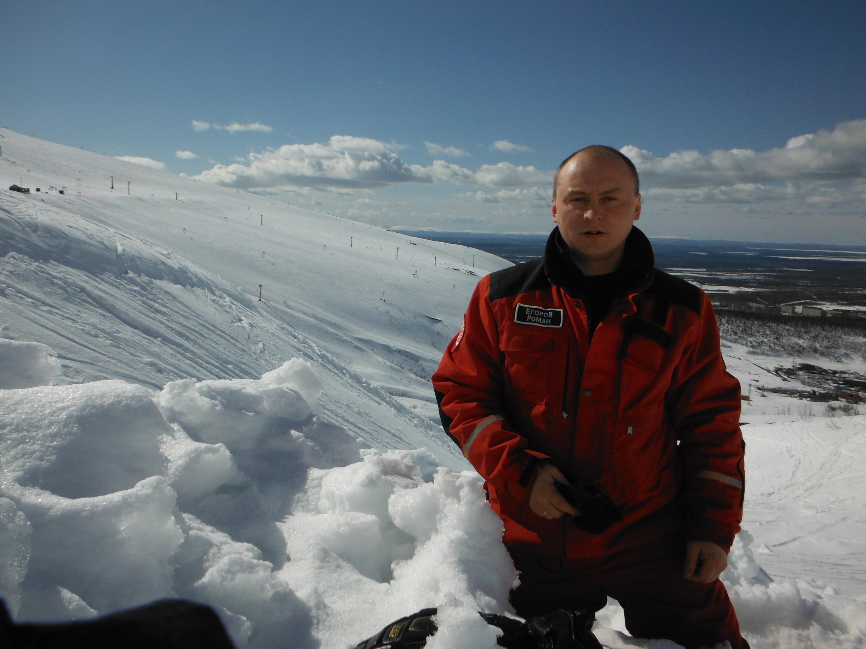
Команда проекта
Руководители проекта
Ключевые члены команды
Вставить фото
Жданова Татьяна Андреевна, директор, тренер-преподаватель по горнолыжному сорту, сноубордингу и сапбордингу, инструктор-преподаватель учебного центра «Первая Помощь»,Россия, Мурманская область, г. Полярные Зори, 17.01.1992 г.р., интересы: горные лыжи, сноуборд, сапборд, походы.
Егоров Роман Владимирович, тренер-преподаватель по горнолыжному сорту, сноубордингу и сапбордингу, инструктор-преподаватель учебного центра «Первая Помощь», Россия, Мурманская область, г. Кировск, 13.02.1974 г.
Вставить фото

